Slide 1
Spring DI 이해 및 활용

Slide 2
Spring - DI
Inversion of Control?
Dependency Injection?

Slide 3
Spring - DI
요구사항
하나의 Interface 기반하에서 “Hello World!”와 “Hi World!” 메시지를 출력해야 한다.
출력하는 메시지를 생성하는 부분과 생성된 메시지를 Rendering하는 부분이 분리되어야 한다.

Slide 4
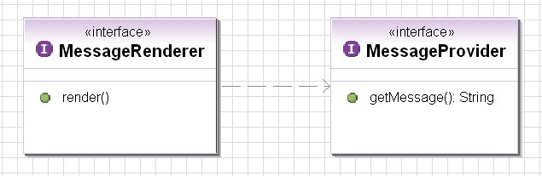
Spring - DI

Slide 5
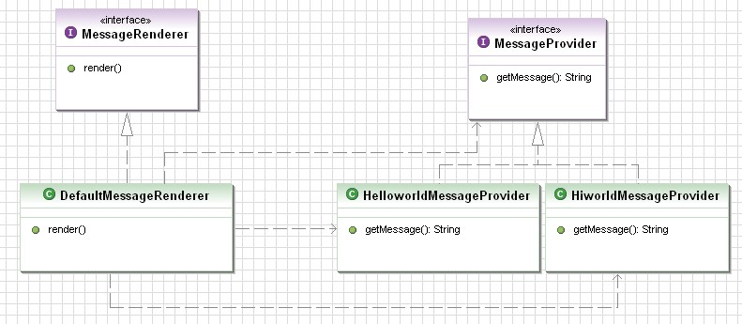
Spring - DI

Slide 6
Spring - DI
요구사항 변경
“Hello World!”와 “Hi World!!” 메시지외에 “안녕 World!”를 출력해야 한다.
출력하는 메시지를 생성하는 부분과 생성된 메시지를 Rendering하는 부분이 분리되어야 한다.
생성된 메시지를 단순히 출력하는 기능과 인자로 전달된 “Name”을 더하여 가공한 메시지를 출력해야 한다.

Slide 7
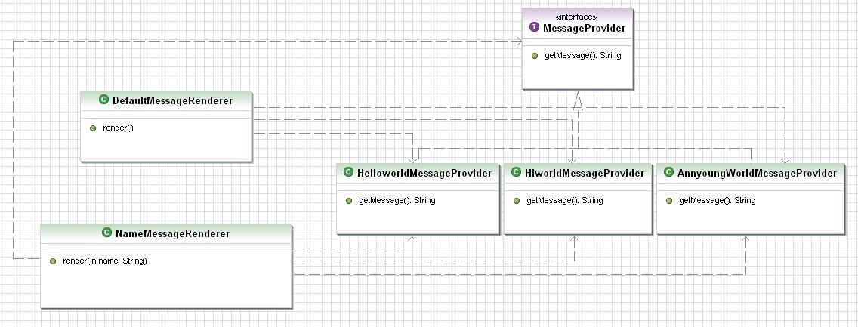
Spring - DI
?

Slide 8
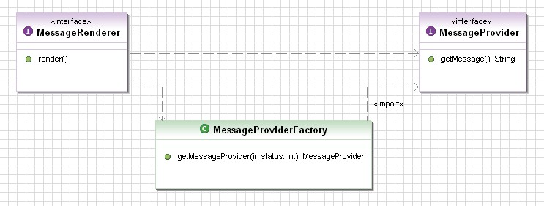
Spring - DI
Factory Pattern

Slide 9
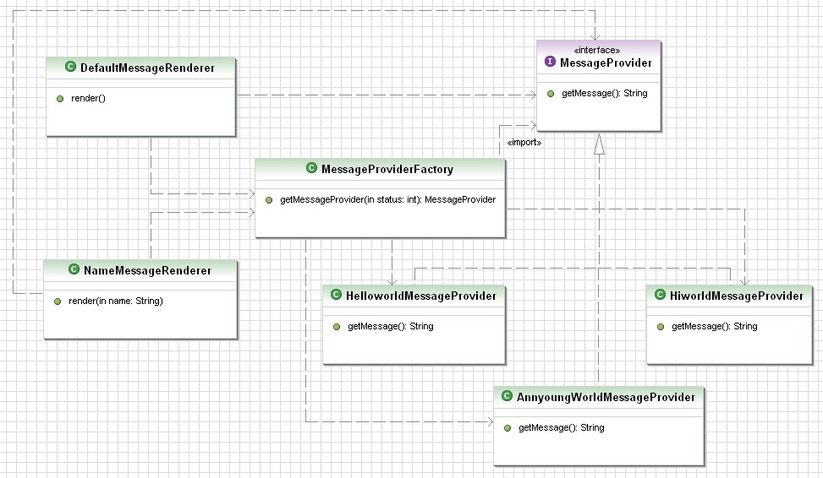
Spring - DI
Factory Pattern

Slide 10
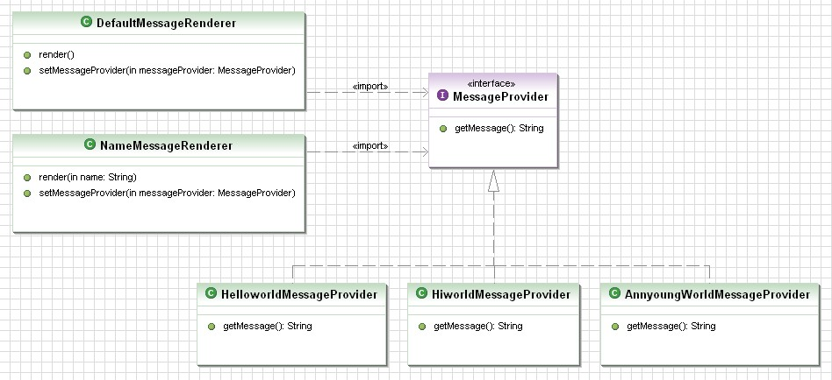
Spring - DI
Spring

Slide 11
Spring - DI
How?

Slide 12
Spring - DI
클래스 의존관계에 대한 Metadata
(XML 또는 Property)
Spring Framework
(ApplicationContext)

Slide 13
Spring - DI
Spring 설정 파일
<?xml version="1.0" encoding="UTF-8"?>
<!DOCTYPE beans PUBLIC "-//SPRING//DTD BEAN//EN"
"http://www.springframework.org/dtd/spring-beans.dtd">
<beans>
  <bean id="renderer" class="spring.DefaultMessageRenderer">
    <property name="messageProvider">
    <ref local="messageProvider" />
    </property>
  </bean>
<!-- bean id="messageProvider" class="spring.HiworldMessageProvider" -->
<!-- bean id="messageProvider" class="spring.HelloworldMessageProvider" -->
  <bean id="messageProvider" class="spring.HiWorldMessageProvider" />
</beans>

Slide 14
Spring - DI
Spring 테스트 코드
package spring;
import old.MessageRenderer;
import org.springframework.beans.factory.BeanFactory;
import org.springframework.beans.factory.xml.XmlBeanFactory;
import org.springframework.core.io.FileSystemResource;
public class DefaultMessageRendererWithSpringTest{
public static void main(String[] args) {
BeanFactory beanFactory
= new XmlBeanFactory(new FileSystemResource("conf/spring.xml"));
MessageRenderer renderer = (MessageRenderer) beanFactory
.getBean("renderer");
renderer.render();
}
}

Slide 15
Spring - DI
Inversion of Control
(IoC)

Slide 16
Spring - DI
IoC : Inversion of Control
DI : Dependency Injection
DP : Dependency Pull
EJB
Spring
DP
IoC
Setter Inj
DI
Constructor Inj
Spring
PicoContainer
Method Inj

Slide 17
Spring - DI
Spring은 하나의 프레임워크이다. 그런데 왜 Spring 컨테이너, IoC 컨테이너라는 말을 사용할까?
컨테이너란 무엇일까?

Slide 18
Spring - DI
Servlet Container
  Servlet의 생성, 생성 후 초기화, 서비스 실행, 소멸에 관한 모든 권한을 가지면서 Servlet의 생명주기를 관리한다.
  개발자들이 직접 Servlet을 생성하고 서비스하지는 않는다.
  JSP/Servlet 접근 권한, 에러 처리에 대한 추가적인 기능도 지원한다.
Init
Service
Create
Destory
Servlet Container
Servlet A
Servlet B
Servlet C
Servlet D

Slide 19
Spring - DI
EJB Container
  EJB(세션빈, 엔티티빈, MDB)의 생성, 생성 후 초기화, 서비스 실행, 소멸에 관한 모든 권한을 가지면서 EJB의 생명주기를 관리한다.
  개발자들이 직접 EJB 생성하고 서비스할 수 없다.
  Transaction, Security, EJB Pooling등의 추가적인 기능을 제공하고 있다.
Init
Service
Create
Destory
EJB Container
EJB A
EJB B
EJB C
EJB D

Slide 20
Spring - DI
IoC(또는 DI) Container
  POJO의 생성, 초기화, 서비스 소멸에 관한 모든 권한을 가지면서 POJO의 생명주기를 관리한다.
  개발자들이 직접 POJO를 생성할 수도 있지만, 모든 권한을 Container에게 맡긴다.
  Transaction, Security 추가적인 기능을 제공한다. AOP 기능을 이용하여 새로운 Container 기능을 추가하는 것이 가능하다.
Init
Service
Create
Destory
IoC(또는 DI) Container
POJO A
POJO B
POJO C
POJO D

Slide 21
Spring - DI
POJO(Plain Old Java Object)란 무엇인가?
  Martin Fowler
  : http://www.martinfowler.com/bliki/POJO.html
Servlet과 EJB와 같이 특정 Interface(Contracts)에 종속적이지 않은 모든 자바 클래스.
일반적으로 우리들이 흔히 이야기하는 자바빈은 모두 POJO라고 이야기할 수 있다.

Slide 22
Spring - DI
Singleton?, Non Singleton?

Slide 23
Spring - DI
Singleton Pattern을
활용한 Singleton

Slide 24
Spring - DI
지금까지의 Singleton 구현 방법
public class MessageService {
private static MessageService instance;
private MessageService() {}
public static MessageService getInstance() {
if(instance == null ) {
instance = new MessageService();
}
return instance;
}
}

Slide 25
Spring - DI
MessageProviderFactory의 Singleton
public class MessageProviderFactory {
public static final int HI_WORLD_PROVIDER = 0;
public static final int HELLO_WORLD_PROVIDER = 1;
public static final int ANNYOUNG_WORLD_PROVIDER = 2;
private static final Map providers = new HashMap ();
static {
providers.put(HI_WORLD_PROVIDER, new HiworldMessageProvider());
providers.put(HELLO_WORLD_PROVIDER, new HelloworldMessageProvider());
providers.put(ANNYOUNG_WORLD_PROVIDER, new AnnyoungworldMessageProvider());
}
public static MessageProvider getMessageProvider(int status) {
return providers.get(status);
}
}

Slide 26
Spring - DI
Spring 기반하의 Singleton

Slide 27
Spring - DI
Spring 프레임워크의 Singleton 구현 방법
<bean id="annyoungWorldMessageProvider"
class=“di.AnnyoungWorldMessageProvider“ singleton=“true”/>
<bean id="helloWorldMessageProvider"
class=“di.HelloworldMessageProvider" singleton=“false”/>

Slide 28
Spring - DI
<bean id="renderer" class=“di.DefaultMessageRenderer">
<property name="messageProvider">
<ref local=“hiWorldMessageProvider" />
</property>
</bean>
<bean id="hiWorldMessageProvider"
class=“di.HiWorldMessageProvider" />
ApplicationContext
키(key)
값(value)
“renderer "
DefaultMessageRenderer 인스턴스
" hiWorldMessageProvider”
HiWorldMessageProvider 인스턴스

Slide 29
Spring - DI
웹 애플리케이션
ServletContext(sigle instance)
키(key)
값(value)
“org.springframework.web.context. WebApplicationContext.ROOT"
WebApplicationContext 인스턴스
JVM

Slide 30
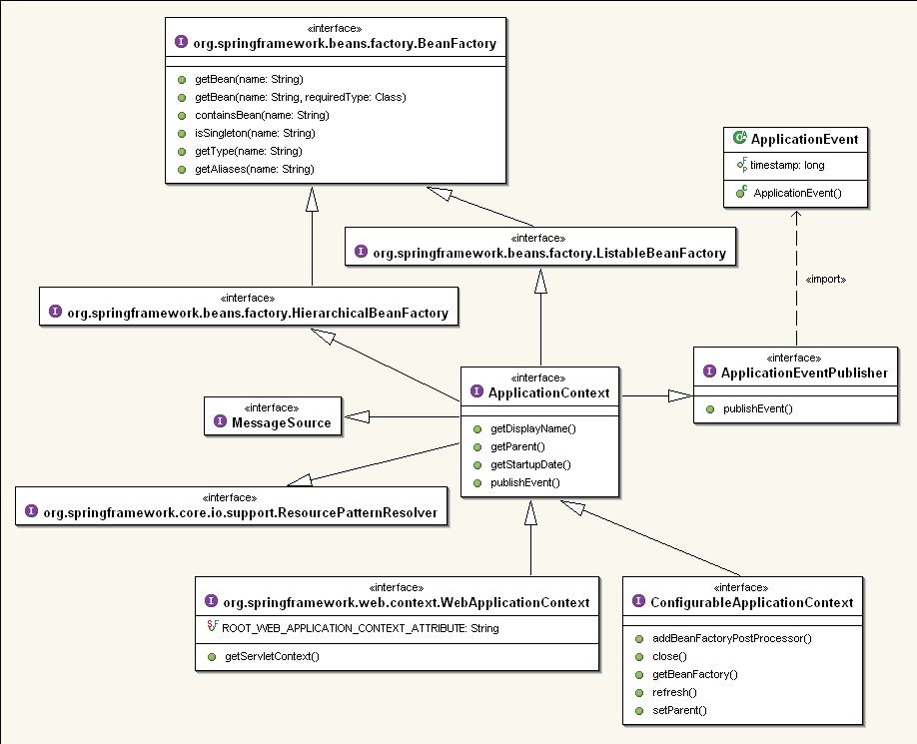
Spring - DI

Slide 31
Spring - DI
Spring 프레임워크의 Non Singleton 구현 방법
<bean id="annyoungWorldMessageProvider"
class=“di.AnnyoungWorldMessageProvider" />
<bean id="helloWorldMessageProvider"
class=“di.HelloworldMessageProvider“/>

Slide 32
Spring - DI
Spring 2.0에서 지원하는 Scope

Slide 33
Spring - DI
Singleton 인스턴스를 사용해야 할 때

Slide 34
Spring - DI
Singleton Instance
name = null
public class Person {
private String name;
public void setName(String name) {
this.name = name;
}
public String getName() {
return name;
}
}
new Person();
Thread A
new Person();
Thread B

Slide 35
Spring - DI
Singleton Instance
name = “예은”
public class Person {
private String name;
public void setName(String name) {
this.name = name;
}
public String getName() {
return name;
}
}
person.setName(“예은”);
Thread A

Slide 36
Spring - DI
Singleton Instance
name = “주한”
public class Person {
private String name;
public void setName(String name) {
this.name = name;
}
public String getName() {
return name;
}
}
person.setName(“주한”);
Thread B

Slide 37
Spring - DI
Singleton Instance
name = “주한”
public class Person {
private String name;
public void setName(String name) {
this.name = name;
}
public String getName() {
return name;
}
}
person.getName(); => 주한
Thread A

Slide 38
Spring - DI
Static을 사용한 Singleton의 문제점
Dependency가 높아진다.
Singleton 클래스마다 서로 다른 Configuration 가질 수 있다.
interface-unfriendly => Test의 어려움.
상속하기 힘들다.
Runtime시에 Singleton의 상태를 변경할 수 없다.
OOP적으로 개발하는데 한계가 있다.

Slide 39
Spring 인스턴스 생성

Slide 40
인스턴스 생성
new
<bean id="messageProvider" class="di.NewMessageProvider"/>

Slide 41
인스턴스 생성
Factory method
<bean id="messageProvider"
class="net.javajigi.di.SingletonMessageProvider"
factory-method="getInstance" />

Slide 42
인스턴스 생성
FactoryBean Interface
<bean id="messageProvider" class="net.javajigi.di.MessageProviderFactoryBean">
<property name="type">
<util:constant
static-field="net.javajigi.di.MessageProviderFactoryBean.ANNYOUNG_WORLD_PROVIDER"/>
</property>
</bean>

Slide 43
인스턴스 생성
<bean id="userService" class="net.javajigi.user.service.UserServiceImpl">
<property name="userDAO">
<ref local="userDAO" />
</property>
</bean>
ApplicationContext context = new ClassPathXmlApplicationContext(paths);
UserService userService = context.getBean(“userService”);

Slide 44
인스턴스 생성
<bean id="userService" class="org.springframework.aop.framework.ProxyFactoryBean">
<property name="target">
<ref local="userServiceTarget" />
</property>
<property name="interceptorNames">
<list>
<value>loggingAdvice</value>
<value>emailNotificationThrowsAdvice</value>
</list>
</property>
</bean>
ApplicationContext context = new ClassPathXmlApplicationContext(paths);
ProxyFactoryBean factoryBean = context.getBean(“userService”);

Slide 45
인스턴스 생성
<bean id="userService" class="org.springframework.aop.framework.ProxyFactoryBean">
<property name="target">
<ref local="userServiceTarget" />
</property>
<property name="interceptorNames">
<list>
<value>loggingAdvice</value>
<value>emailNotificationThrowsAdvice</value>
</list>
</property>
</bean>
ApplicationContext context = new ClassPathXmlApplicationContext(paths);
UserService userService = context.getBean(“userService”);

Slide 46
인스턴스 생성
<bean id="dataSource" class="org.springframework.jndi.JndiObjectFactoryBean">
<property name="jndiName">
<value>java:comp/env/jdbc/petclinic</value>
</property>
</bean>
ApplicationContext context = new ClassPathXmlApplicationContext(paths);
JndiObjectFactoryBean factoryBean = context.getBean(“dataSource”);

Slide 47
인스턴스 생성
<bean id="dataSource" class="org.springframework.jndi.JndiObjectFactoryBean">
<property name="jndiName">
<value>java:comp/env/jdbc/petclinic</value>
</property>
</bean>
ApplicationContext context = new ClassPathXmlApplicationContext(paths);
DataSource dataSource = (DataSource)context.getBean(“dataSource”);

Slide 48
Spring - DI
Spring Friends
Singleton Pattern
Factory Pattern
Strategy Pattern
Observer Pattern
Template Method Pattern

Slide 49
Spring - DI
JVM 메모리 사용 관련 참고문서
http://hjbang.snut.ac.kr/data/java2005/JAVA06.ppt
http://saloon.javaranch.com/cgi-bin/ubb/ultimatebb.cgi?ubb=get_topic&f=1&t=012143

Slide 50
Spring - DI
빈 설정 파일 정보 초기화
1. 디폴트 생성자 Invoke
2. 빈의 의존관계 여부 체크
3. setXXX() 메써드 호출
4. setBeanName() 메써드 호출
5. setBeanFactory() 메써드 호출
6. setApplicationContext() 메써드 호출
7. afterProperties() 메써드 호출
8. 빈 설정 파일의 init-method 호출
POJO 빈 초기화 상태
POJO 빈 준비 상태
빈에 대한 초기화가 완료되고 서비스 가능한 준비상태
POJO 빈 소멸 상태
9. destroy() 메써드 호출
10. 빈 설정 파일의 destory-method 호출

Slide 51
Spring - DI
POJO 빈의 초기화와 소멸
<bean id="simpleBean1" class="net.javajigi.SimpleBean" init-method="init" destroy-method="destory">
InitializingBean, DisposableBean
Spring 프레임워크 워크북 , 123 – 126 페이지
http://wiki.javajigi.net/pages/viewpage.action?pageId=1040

Slide 52
Spring - DI
ApplicationContext 접근하기
BeanNameAware, BeanFactoryAware, ApplicationContextAware
http://wiki.javajigi.net/pages/viewpage.action?pageId=1101

Slide 53
Spring - DI
샘플 애플리케이션 개발 및 분석

Slide 54
Spring - DI
Why DI?
Dependency
Easy Test

